Slide 1
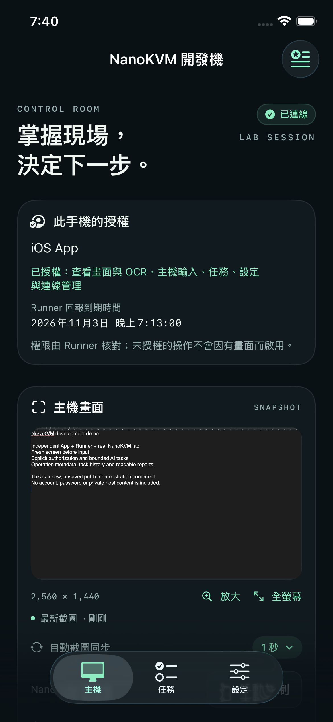
NusaKVM 認識產品與現場
主機監看與任務導覽
監看、操作、任務三個層次
實拍與功能圖解分別標示
本次App、真實Runner與真機導覽；乾淨主機文稿已獨立核對
01 / 36
Notes:
先從主機頁開始：查看當下畫面，再選擇自己操作，或描述希望人工智慧完成的目標。這支影片導覽現行應用程式與自有協調服務；畫面來源和實際操作程度會逐段標示。
素材狀態：actual
實際來源：clean_home
reports/assets/nusa-demo-2026-10-04/capture/scene-index.json

Slide 2
NusaKVM 認識產品與現場
App、Runner 與真機鏈路
十九項工具／十二種能力已探索
螢幕休眠→一次修飾鍵→真實新影像
真實App與Runner鏈路；NanoKVM是實驗室設備，架構部分以圖解說明
02 / 36
Notes:
手機透過自有協調服務，連接實驗室的主機控制器，已探索到十九項工具、十二種功能。最初畫面取不到，確認螢幕休眠後，經使用者授權送出一次修飾鍵，新影像隨即恢復。影片會遮蔽帳戶區域，並區分已實演操作、目前可用功能與尚未驗收範圍。
素材狀態：actual
實際來源：clean_home
reports/assets/nusa-demo-2026-10-04/live-evidence.json
reports/assets/nusa-demo-2026-10-04/live-evidence.json#wakeAttempts
reports/assets/nusa-demo-2026-10-04/capture/scene-index.json

Slide 3
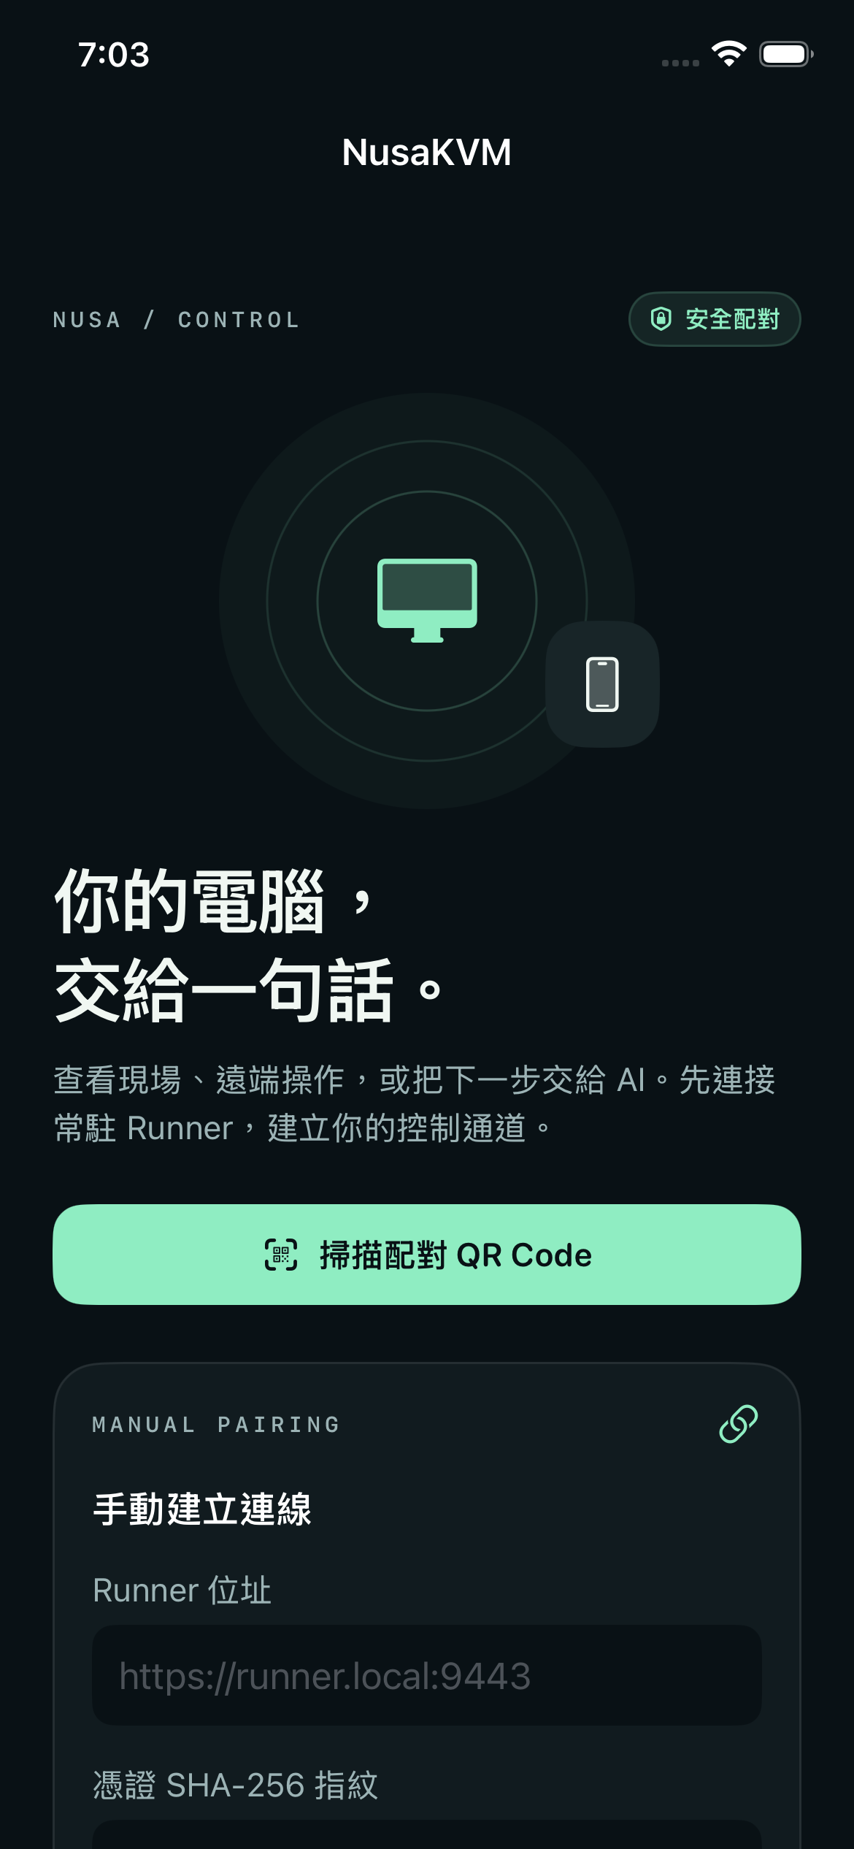
NusaKVM 配對與授權
安全配對
位址、憑證、一次性配對碼
掃碼只是填入同一份配對資料
正常App配對已完成；配對碼輸入階段未公開錄影
03 / 36
Notes:
第一次使用，填入協調服務位址、憑證指紋與一次性配對碼，也可以掃描配對圖碼。完成核對後，手機把授權放進系統安全儲存區；正式連線使用加密通道，畫面不會展示金鑰或配對碼。
素材狀態：actual
實際來源：pairing
reports/assets/nusa-demo-2026-10-04/capture/scene-index.json#pairing
reports/assets/nusa-demo-2026-10-04/capture/scene-index.json

Slide 4
NusaKVM 配對與授權
現行功能流程
配對中斷與續接
01 | 保留原 Runner 與授權
02 | 核對配對未完成狀態
03 | 明確續接或撤銷
04 | 本機忘記另行確認
同一次授權續接
取消等待、撤銷、本機忘記分開
來源已實作；本次未實演
原授權續接、撤銷與本機忘記為來源圖解，未在本次重演失敗
04 / 36
Notes:
如果已取得授權，後續核對卻失敗，進度卡會保留這一次固定的來源。你可以明確續接、取消等待，或確認撤銷這份暫存授權。僅忘記本機暫存不代表遠端已撤銷，也不會偷偷再用一次配對碼。
素材狀態：readonly
實際來源：來源程式與流程解說

Slide 5
NusaKVM 配對與授權
手機授權與操作權限
四種權限各自生效
失效授權撤下私有資料
本次手機四種授權與到期時間可見；受限及到期流程為來源解說
05 / 36
Notes:
授權分成查看、控制、任務與設定四種。唯讀手機仍能查看支援的畫面與歷史文字；協助操作另需控制權限。授權到期或被撤回時，私有資料與敏感草稿會撤下，必須重新核對連線。
素材狀態：actual
實際來源：clean_home
reports/assets/nusa-demo-2026-10-04/capture/scene-index.json

Slide 6
NusaKVM 監看與恢復
畫面與新鮮度
醒機後取得2560×1440新影像
唯讀縮放與全螢幕；舊畫面不開放輸入
乾淨TextEdit真實新影像；App唯讀全螢幕與縮放實拍，非生成畫面
06 / 36
Notes:
主機畫面保留比例，並標示尺寸、收到時間和目前狀態；本次喚醒後已恢復真實影像。需要看小字時，可以放大或進入全螢幕，這兩種查看方式不送出鍵鼠。舊截圖仍可參考，但不會因為它還看得見，就開放新的主機輸入。
素材狀態：actual
實際來源：clean_live_screen
reports/assets/nusa-demo-2026-10-04/live-evidence.json#wakeAttempts
reports/assets/nusa-demo-2026-10-04/real-clean-host-screen.jpg
reports/assets/nusa-demo-2026-10-04/capture/scene-index.json

Slide 7
NusaKVM 監看與恢復
截圖同步頻率
截圖同步，不是影片串流
要求不重疊，背景停止新讀取
本次一秒截圖同步與時間標示可見；其他頻率為來源解說，非串流
07 / 36
Notes:
同步選單提供即時、一秒、五秒與自訂間隔，並記住你的選擇。每次讀取完成後才安排下一次，不讓要求重疊；切到背景也會暫停。這是連續取得截圖的監看方式，不是影片串流，更沒有錄影或重播。
素材狀態：actual
實際來源：clean_live_screen
reports/assets/nusa-demo-2026-10-04/capture/scene-index.json

Slide 8
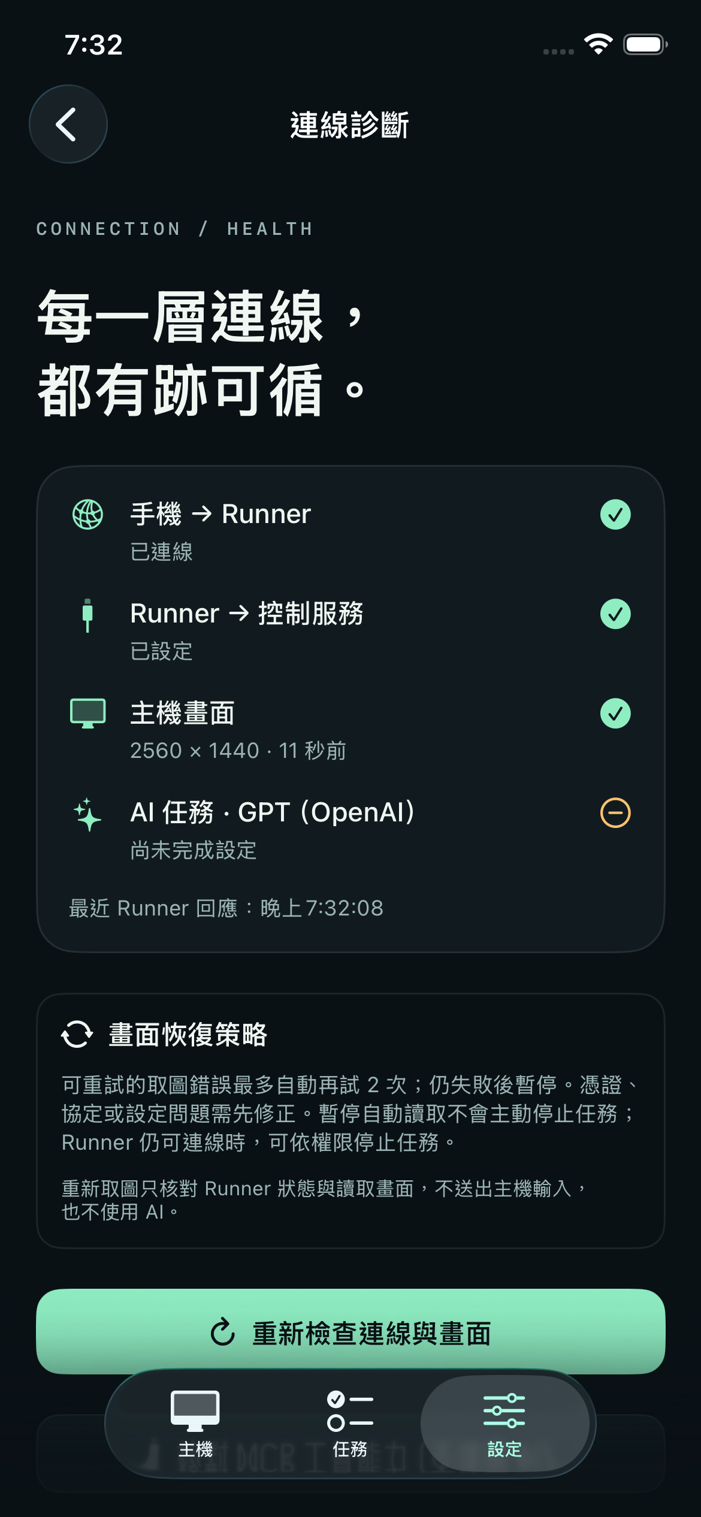
NusaKVM 監看與恢復
影像異常與恢復
本次：修飾鍵醒機後取圖恢復
讀取重試與授權喚醒是不同操作
初次取圖失敗與授權醒機是真實先前證據；分層重試政策為來源解說
08 / 36
Notes:
恢復區會區分協調服務與取圖的問題；若主機螢幕休眠，要依授權喚醒，再核對新畫面。本次以一次修飾鍵恢復影像，但重新核對並取圖按鈕本身只是免費讀取。暫時錯誤只做有限重試，需要修正的錯誤會暫停；取消只結束等待，不等於主機操作。
素材狀態：readonly
實際來源：diagnostics
reports/assets/nusa-demo-2026-10-04/live-evidence.json#wakeAttempts
reports/assets/nusa-demo-2026-10-04/capture/scene-index.json

Slide 9
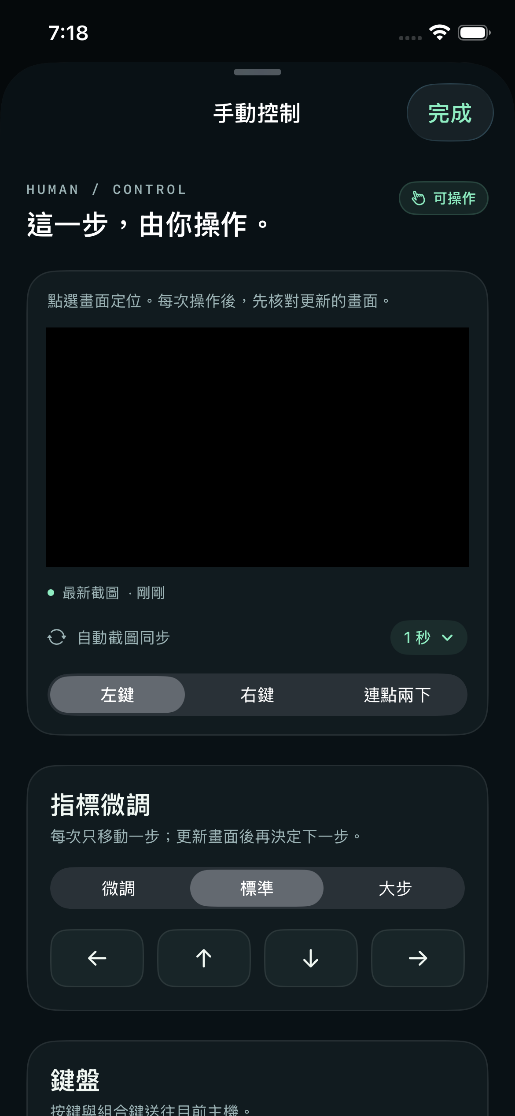
NusaKVM 手動操作
畫面指標操作
能力存在才顯示進階點擊
主機內容已遮蔽；此頁控制未實送
App指標控制頁實拍，主機內容已遮蔽；未以App發送點擊
09 / 36
Notes:
進入手動控制後，先核對主機、目前畫面與控制權限，再點選畫面上的位置。左鍵是基本操作；只有設備真的提供能力時，才會顯示右鍵與連點兩下。每次操作後重新觀察，不把派送回應當成畫面結果。
素材狀態：actual
實際來源：manual_pointer
reports/assets/nusa-demo-2026-10-04/live-evidence.json
reports/assets/nusa-demo-2026-10-04/capture/scene-index.json

Slide 10
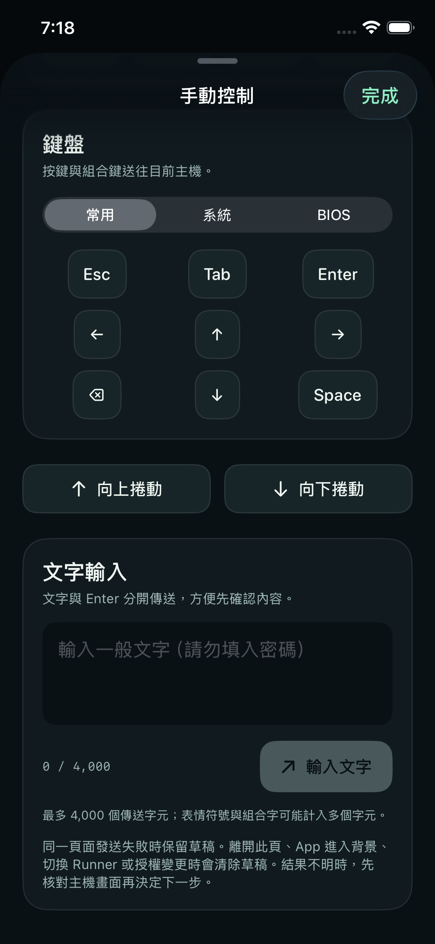
NusaKVM 手動操作
鍵盤與開機快捷鍵
分組快捷鍵，一次送出一組
開機按鍵依主機而異
App快捷鍵頁實拍；按鍵用途為來源解說，未逐一執行開機快捷鍵
10 / 36
Notes:
鍵盤區把方向鍵、確認鍵、複製貼上與視窗切換分成常用和系統類別，也提供開機設定常見按鍵。先選類別，再送出一次快捷鍵。開機按鍵依主機而異，畫面不明時不能靠反覆按鍵猜測。
素材狀態：actual
實際來源：manual_keyboard_text
reports/assets/nusa-demo-2026-10-04/live-evidence.json
reports/assets/nusa-demo-2026-10-04/capture/scene-index.json

Slide 11
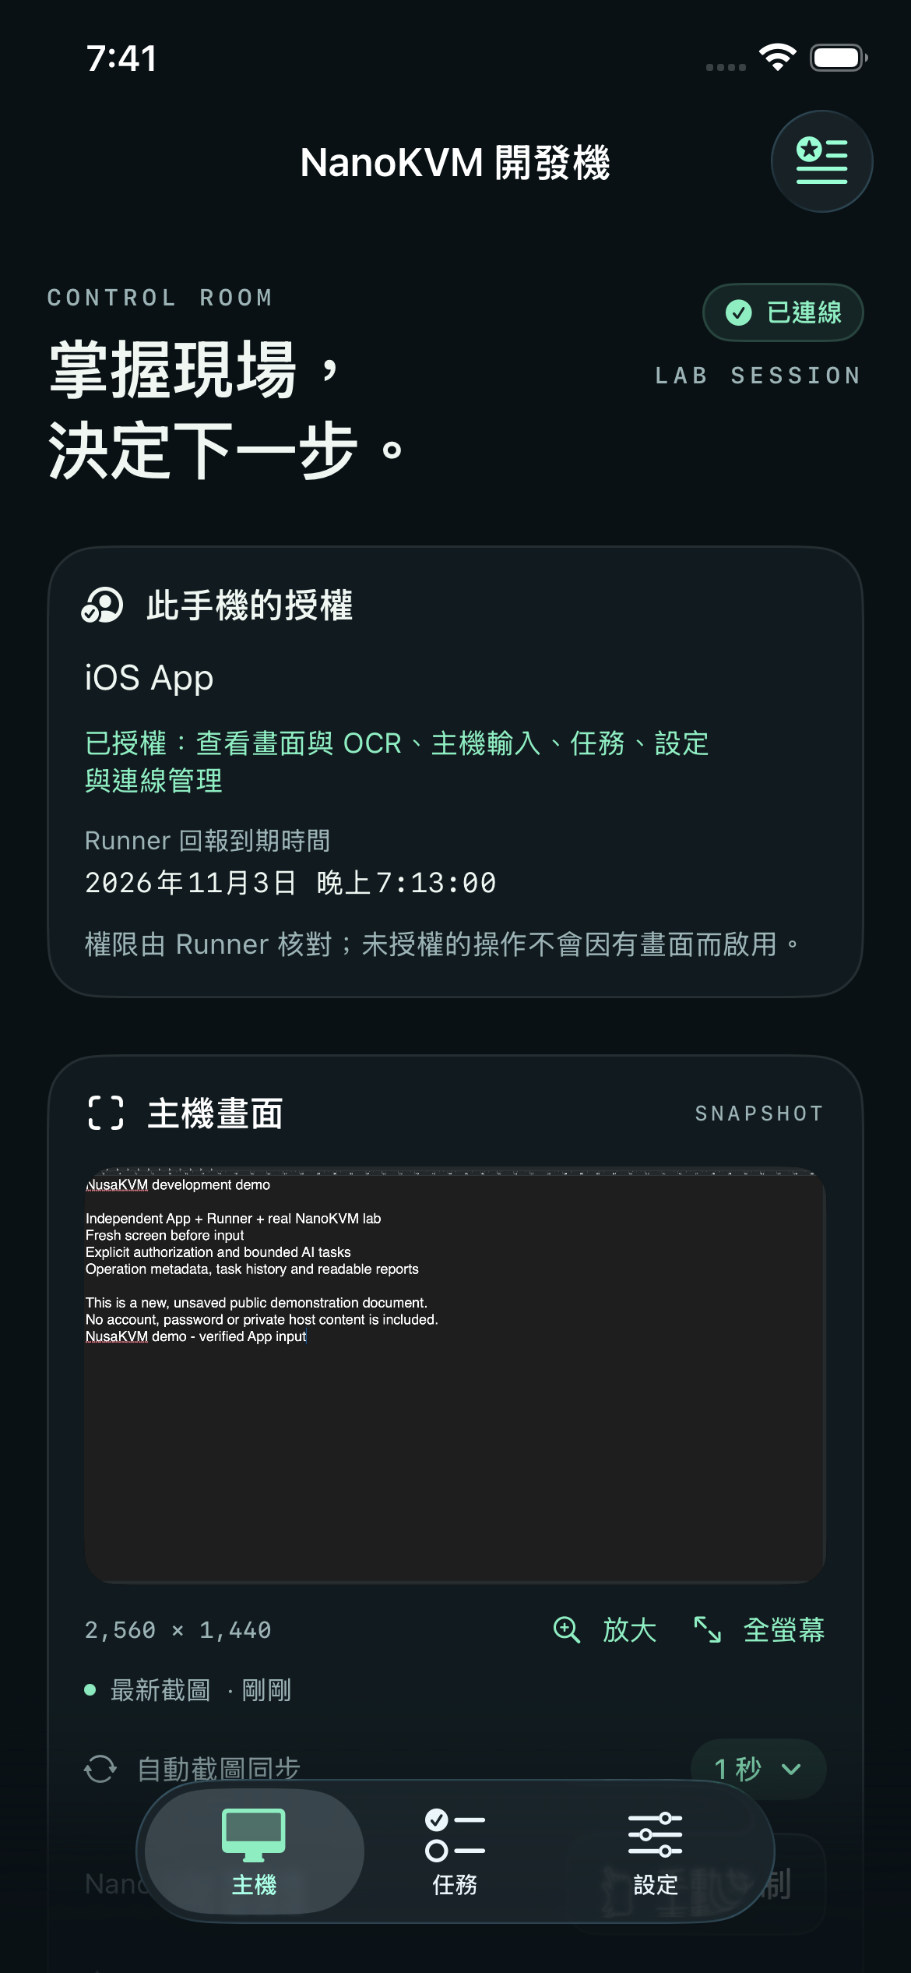
NusaKVM 手動操作
文字輸入與送出確認
App公開文字已在真實主機新圖核對
文字與確認鍵分開；四千傳送字元
App送出一段公開文字；派送回應與真機新畫面已獨立核對
11 / 36
Notes:
文字與確認鍵分開傳送，一般文字不要放密碼；本次由手機送出公開示範文字，並核對新的主機畫面。最多四千個傳送字元，表情符號可能計入多個字元。同頁失敗保留草稿，取消不重送；離頁或進入背景會清除私有草稿。
素材狀態：actual
實際來源：manual_input_workflow
reports/assets/nusa-demo-2026-10-04/live-evidence.json
reports/assets/nusa-demo-2026-10-04/live-evidence.json#appManual
reports/assets/nusa-demo-2026-10-04/capture/scene-index.json

Slide 12
NusaKVM 手動操作
捲動與指標微調
上下捲動與離散微調
主機內容已遮蔽；此頁控制未實送
App捲動與指標微調頁實拍，主機內容已遮蔽；未執行全部選項
12 / 36
Notes:
上下捲動各是一個明確動作；如果設備支援相對移動，還可以選微調、標準或大步。每次只移動一段，再等新畫面確認。這些控制都共用新鮮畫面與授權限制，沒有持續拖曳或自動重播。
素材狀態：actual
實際來源：manual
reports/assets/nusa-demo-2026-10-04/live-evidence.json
reports/assets/nusa-demo-2026-10-04/capture/scene-index.json

Slide 13
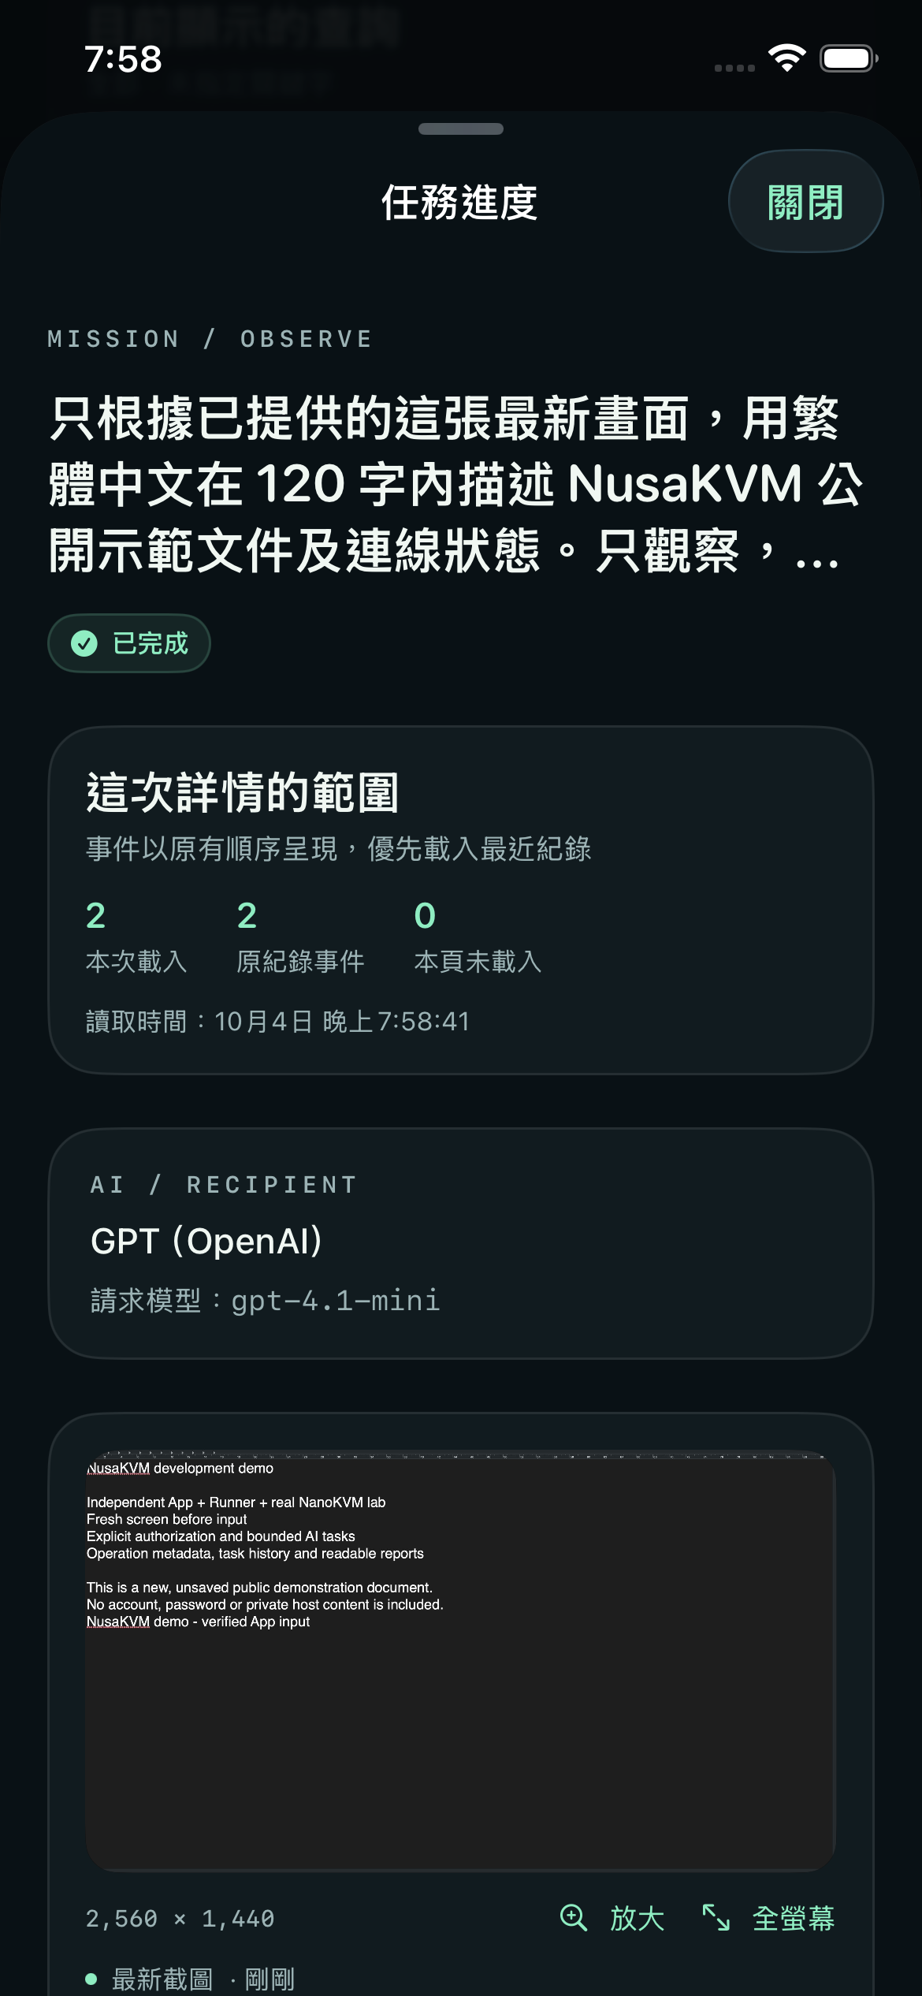
NusaKVM 人工智慧任務
自然語言任務
真實服務：一次純觀察完成回覆
手機：目標／模式／核對入口實拍
真實服務啟動一次OpenAI純觀察；App目標與模式頁實拍，未冒充UI啟動
13 / 36
Notes:
在主機頁描述目標與限制，再選只觀察或協助操作。本次由真實服務啟動一次純觀察，模型讀取乾淨示範畫面並完成回覆，沒有送出主機輸入。手機的開始入口另外實拍；正式開始前要核對模型與傳送同意，任務文字不要包含秘密。
素材狀態：actual
實際來源：actual_ai_task_detail
reports/assets/nusa-demo-2026-10-04/live-evidence.json#liveObserve
reports/assets/nusa-demo-2026-10-04/capture/scene-index.json

Slide 14
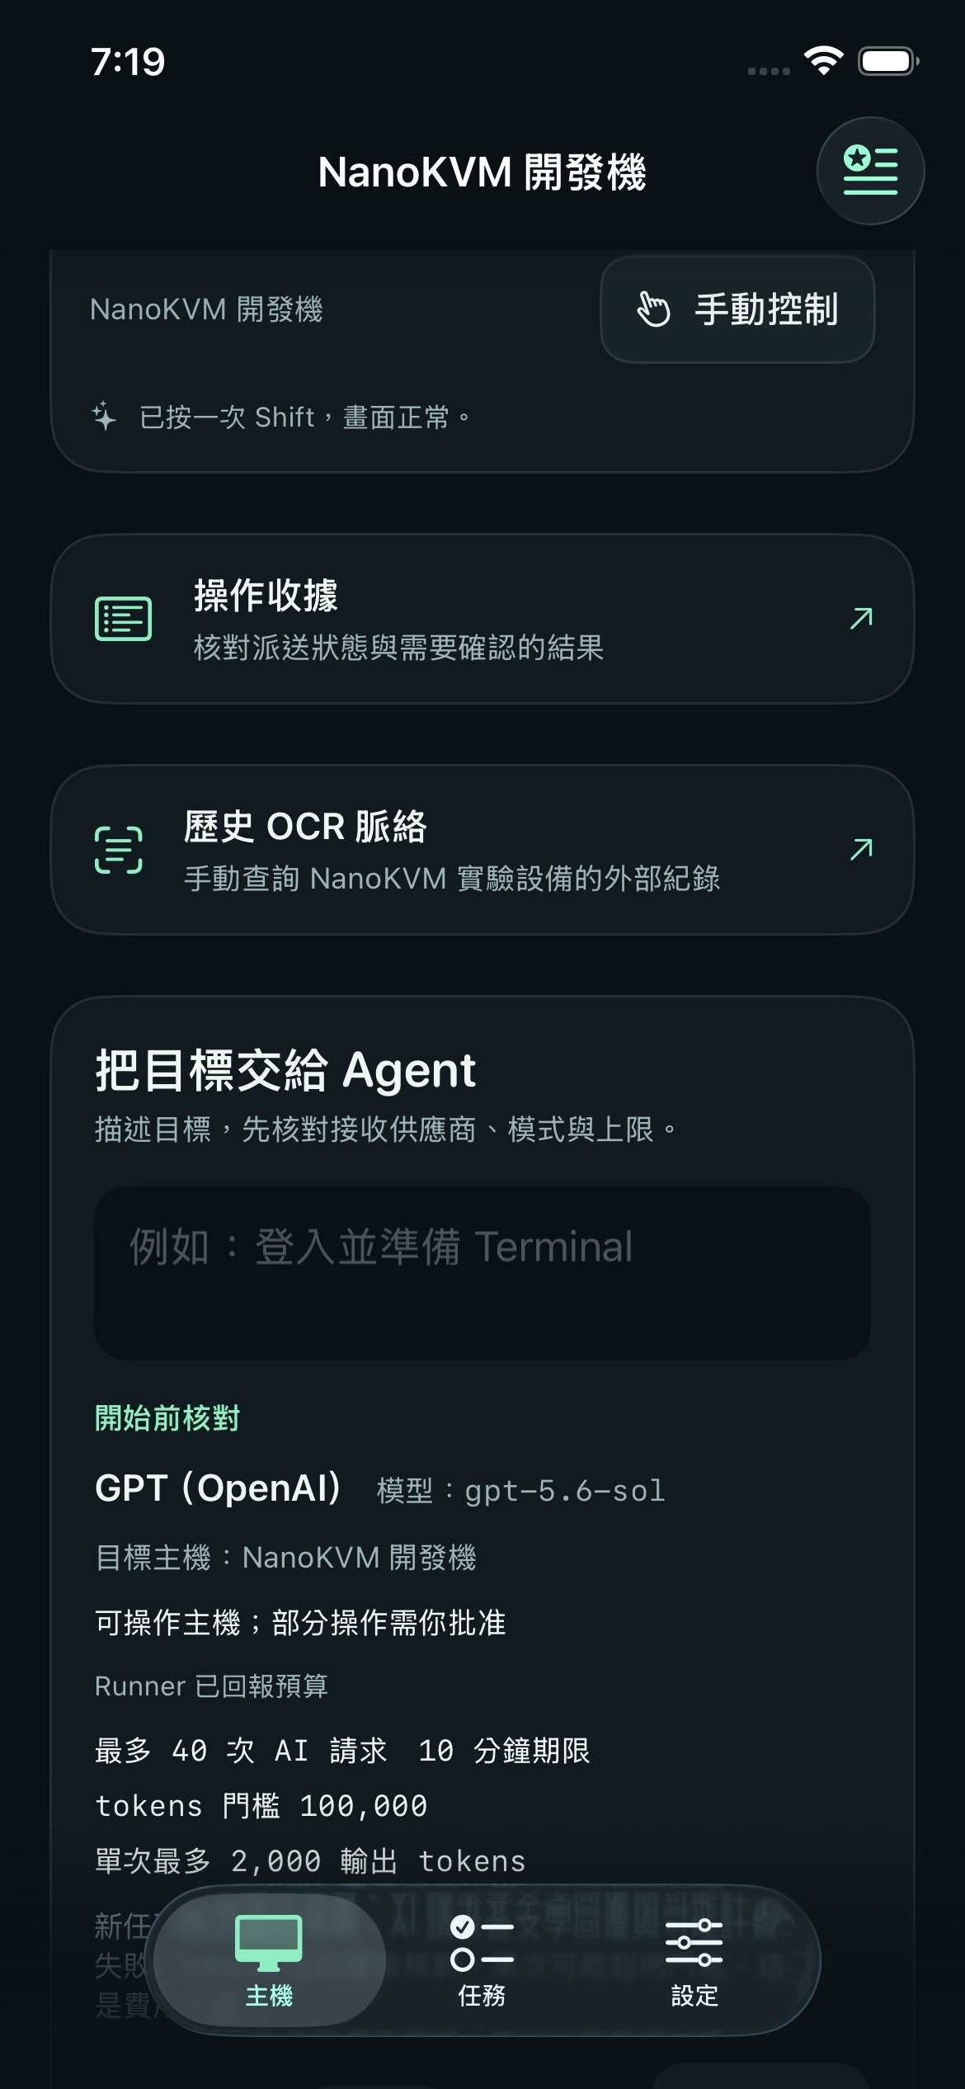
NusaKVM 人工智慧任務
任務模型與限制摘要
按下時固定主機與模型
次數與時間限制，不是費用保證
App開始前模型與限制摘要實拍，未按下啟動；API任務原始限制另存詳情
14 / 36
Notes:
開始前摘要列出目前主機、供應商、請求模型，以及人工智慧請求次數和任務期限。按下時會固定這份要求，設定改變就重新核對。文字用量門檻是收到回應後的停止條件，不是保證費用不超過某個金額。
素材狀態：actual
實際來源：task_start
reports/assets/nusa-demo-2026-10-04/capture/scene-index.json

Slide 15
NusaKVM 人工智慧任務
快速任務範本
五種既定目標
範本不放寬授權與核准
快速任務範本為來源解說；乾淨主機頁作本次實拍背景，未逐一執行
15 / 36
Notes:
快速開始提供準備終端機、電腦檢查、錯誤處理、畫面說明與平台上架五種目標。它們是任務範本，不是繞過確認的捷徑；模型、授權和每次操作核對都照常生效。目前必要條件未就緒的入口會保持停用。
素材狀態：readonly
實際來源：clean_home
reports/assets/nusa-demo-2026-10-04/capture/scene-index.json

Slide 16
NusaKVM 人工智慧任務
現行功能流程
測試平台上架流程
01 | 主機檢查與快速登入
02 | 安裝與引擎準備
03 | 認證、定價與上架
04 | Ready to rent 畫面核對
分段進度與待處理事項
畫面判讀不冒稱平台認證
來源已實作；本次未實演
測試平台上架流程為來源圖解；本次未登入網站或完成上架
16 / 36
Notes:
上架任務依序檢查主機、登入、準備引擎，再核對認證、定價與可出租狀態。任務頁把階段進度和成果摘要保留下來，缺少定價等資料時仍需你選擇。畫面上的完成判讀不等於平台另行提供的獨立認證。
素材狀態：readonly
實際來源：來源程式與流程解說

Slide 17
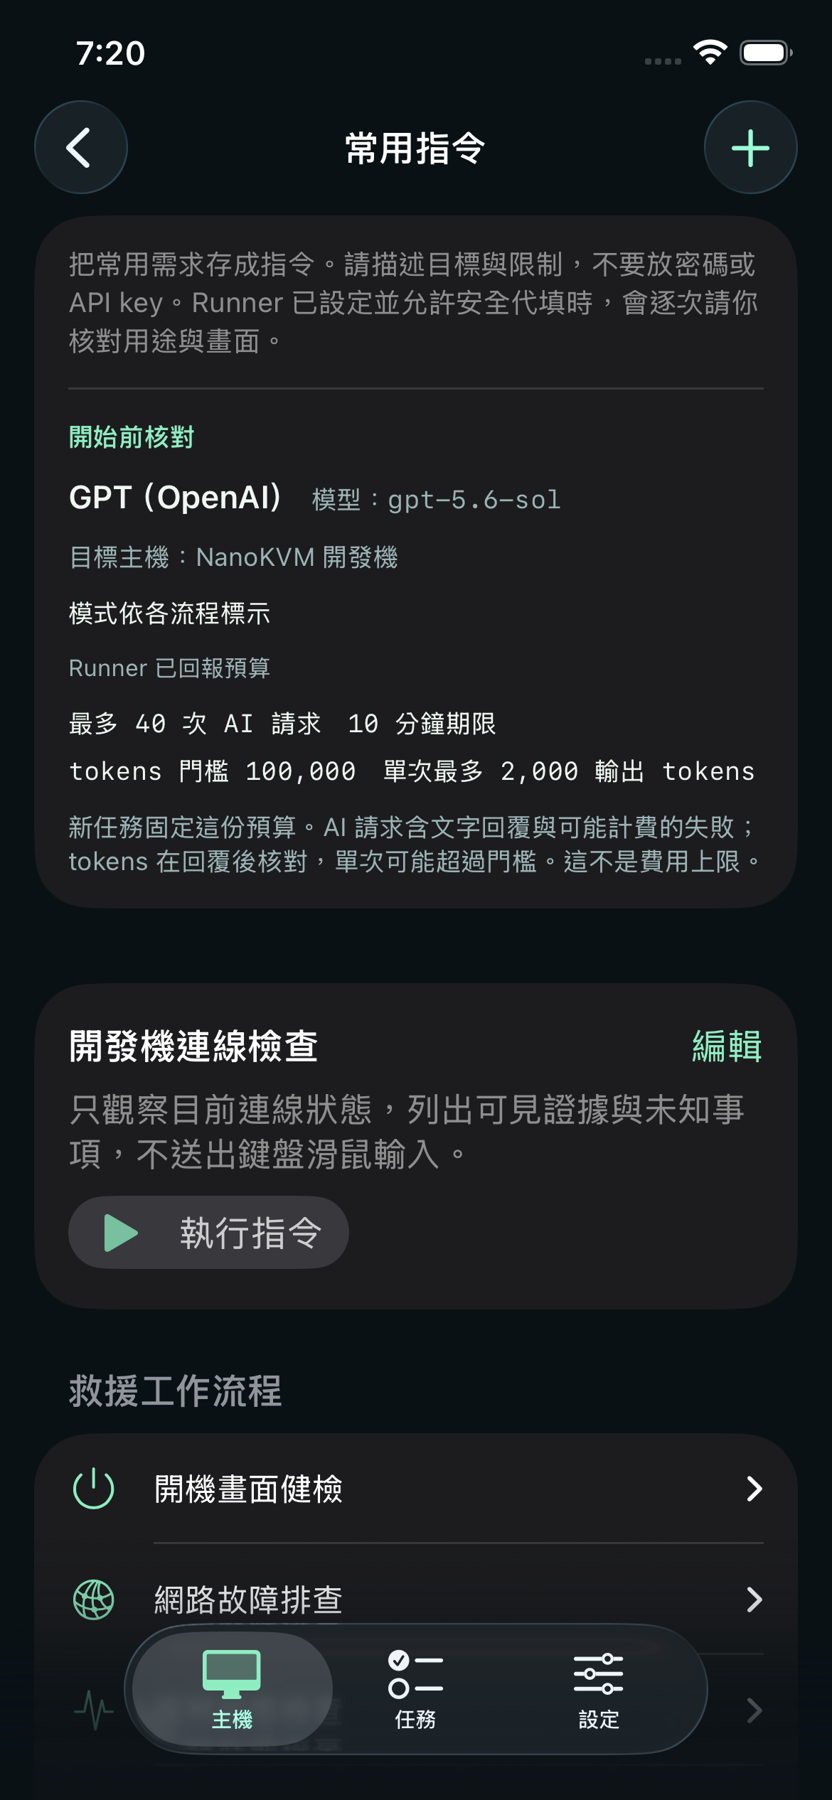
NusaKVM 人工智慧任務
常用指令與工作流程
本機新增、編輯、刪除
觀察用途文字；沒有執行
本機觀察用途文字範本新增、編輯、刪除實拍；模式開關未核對，沒有執行
17 / 36
Notes:
常用指令可以新增、搜尋、編輯與刪除，把目標和限制存成下次可用的範本。八種救援範本預設只觀察，加入後再調整模式。內容保存在手機，請不要存入密碼；真正執行時仍核對目前來源與權限。
素材狀態：actual
實際來源：instructions_workflow
reports/assets/nusa-demo-2026-10-04/capture/scene-index.json

Slide 18
NusaKVM 人工智慧任務
任務進度與原始預算
先前：取圖受阻／零模型請求
後續：一次觀察／已知用量3,544 tokens
先前零請求受阻與後續一次請求完成是兩筆真實任務；本段為免費讀取
18 / 36
Notes:
任務詳情顯示狀態、等待原因、文字事件，也保留開始時的原始限制。先前取圖受阻的唯讀任務沒有模型請求；醒機與公開文稿準備後，另一筆純觀察用一次請求完成回覆。剩餘時間與已知用量依服務回報；未知或待回覆會明示，不編造數字，也不允許不確定的續跑。
素材狀態：actual
實際來源：actual_ai_workflow
reports/assets/nusa-demo-2026-10-04/live-evidence.json#taskDemo
reports/assets/nusa-demo-2026-10-04/live-evidence.json#liveObserve
reports/assets/nusa-demo-2026-10-04/capture/scene-index.json

Slide 19
NusaKVM 人工智慧任務
現行功能流程
操作核准與拒絕
01 | 核對目前畫面
02 | 檢視操作與原始內容
03 | 明確核准或拒絕
04 | 派送後重新觀察
逐次核准，不是全權放行
過期或畫面變化要重新核對
來源已實作；本次未實演
操作預覽、核准與拒絕為來源圖解；本次沒有代理操作核准
19 / 36
Notes:
待核准卡把按鍵、點擊或文字轉成可以閱讀的操作預覽，也能展開原始內容核對。允許或拒絕只對應當時顯示的那一筆請求；核准有期限，畫面改變也會失效。未知格式會保留內容，不假裝已理解動作。
素材狀態：readonly
實際來源：來源程式與流程解說

Slide 20
NusaKVM 人工智慧任務
現行功能流程
安全代填與逐次核准
01 | 明確啟用安全代填
02 | 核對用途與目前畫面
03 | 逐次核准這次代填
04 | 服務派送後觀察結果
秘密不直接交給模型
代填核對用途與當前畫面
來源已實作；本次未實演
使用者授權的lab系統登入已完成；App逐次核准代填仍為來源圖解
20 / 36
Notes:
登入帳號與密碼在設定頁輸入後，由協調服務加密保管；模型不直接取得密碼。安全代填需先啟用，再逐次核對登入、解鎖或提權用途，以及當前畫面。這段導覽不需要展示秘密，也不會把未演示的登入說成完成。
素材狀態：readonly
實際來源：來源程式與流程解說
reports/assets/nusa-demo-2026-10-04/live-evidence.json#login

Slide 21
NusaKVM 人工智慧任務
現行功能流程
接手與明確續跑
01 | 接手後暫停 AI 操作
02 | 手動操作需要新畫面
03 | 核對用量與續跑資格
04 | 明確要求恢復任務
接手與續跑是明確決定
取消等待不撤銷已提交動作
來源已實作；本次未實演
接手與續跑為來源圖解；本次模型任務只有純觀察
21 / 36
Notes:
需要自己處理時，按我來接手，讓代理暫停，再進入手動控制。完成核對後，可以重新觀察並繼續。等待操作回覆可以取消，但已提交的動作可能生效；它不會自動重送，停止入口也不会被等待擋住。
素材狀態：readonly
實際來源：來源程式與流程解說

Slide 22
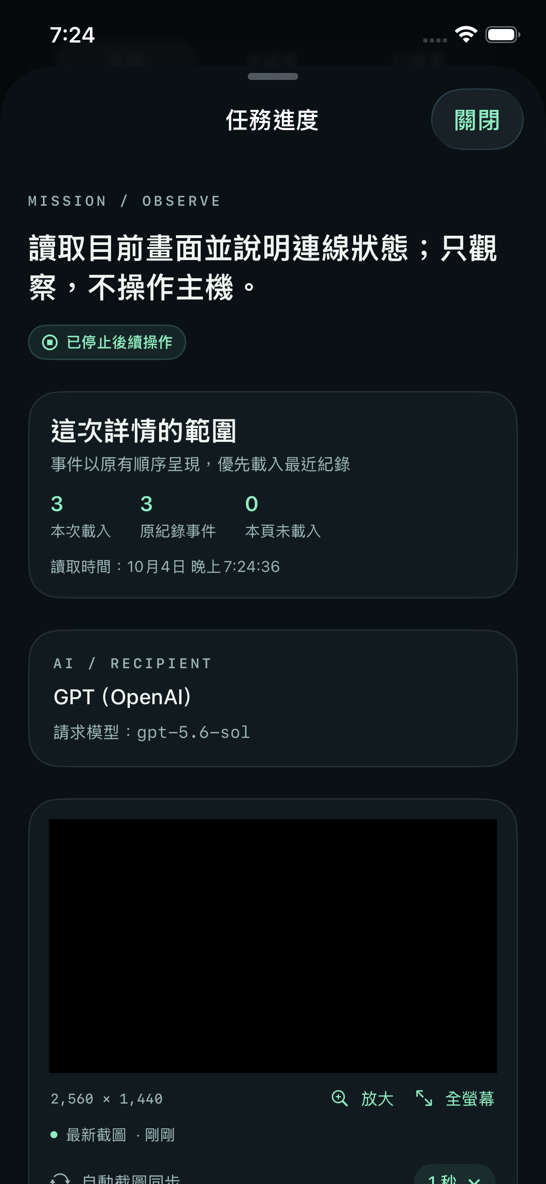
NusaKVM 人工智慧任務
停止確認與未知結果
本次停止由服務確認
未知結果：核對與重新要求分開
先前真實任務停止已獲服務確認；主機內容已遮蔽，跨頁按鈕及未知回復為來源解說
22 / 36
Notes:
停止入口固定對應已知任務，讀取報告或等待畫面時也能使用；本次實際停止已收到服務確認。結果未知時，可先唯讀核對原任務，再明確再次提出停止。核對到目前終止狀態，不等於原要求或儲存已獲確認。
素材狀態：readonly
實際來源：task_detail
reports/assets/nusa-demo-2026-10-04/live-evidence.json#taskDemo
reports/assets/nusa-demo-2026-10-04/capture/scene-index.json

Slide 23
NusaKVM 人工智慧任務
現行功能流程
任務啟動核對
01 | 保留原要求與識別
02 | 讀取原任務核對
03 | 未知時保留原要求
04 | 依重試保障明確核對
先核對原要求
本機關閉提示不代表遠端停止
來源已實作；本次未實演
原啟動要求核對與未知恢復為來源圖解；本次沒有重演回應遺失
23 / 36
Notes:
如果啟動要求可能已送達，主機頁保留前次要求的提示。按確認前次啟動，先查原來那一份要求；只有服務提供持久重試保障時，才可能送出同一份要求。關閉本機提示只是放下這個提示，不會停止遠端任務。
素材狀態：readonly
實際來源：來源程式與流程解說

Slide 24
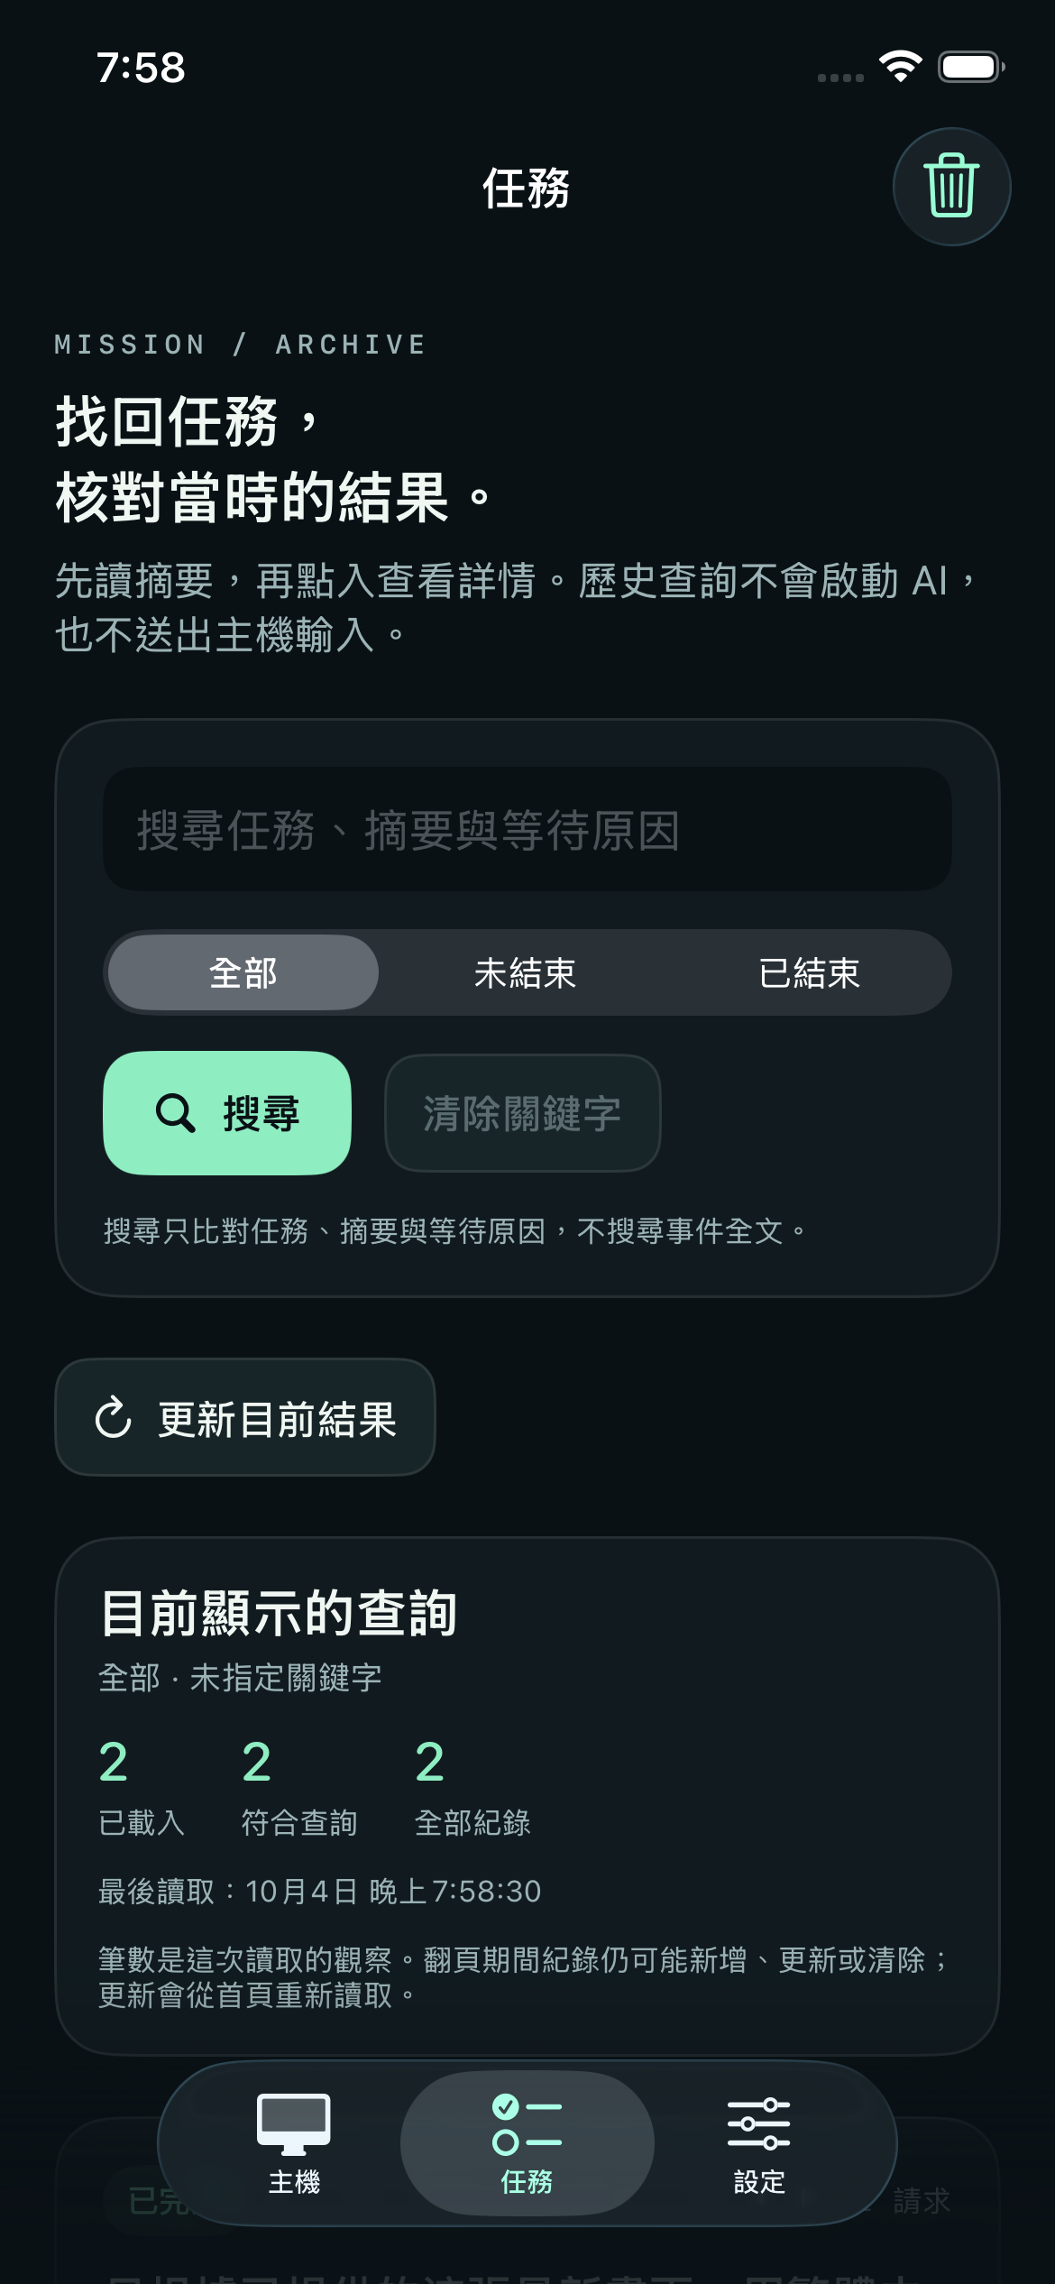
NusaKVM 歷史與報告
歷史搜尋與精確任務
真實已停止任務與歷史搜尋
已載入／符合／全部數量分開
真實已停止及已完成任務歷史實拍；分頁與完整搜尋規則為來源解說
24 / 36
Notes:
任務頁可明確搜尋摘要、篩選全部、未結束或已結束，並分頁載入更多。輸入文字不會自動搜尋；下方會區分已載入、符合與全部紀錄。點進任務後才取得詳情，摘要不會直接變成可控制的完整任務。
素材狀態：actual
實際來源：actual_ai_history
reports/assets/nusa-demo-2026-10-04/live-evidence.json#apiReads
reports/assets/nusa-demo-2026-10-04/capture/scene-index.json

Slide 25
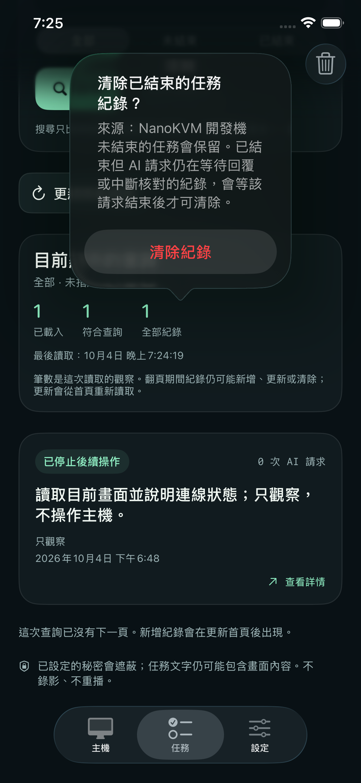
NusaKVM 歷史與報告
歷史清除與保留規則
清除前確認；本次取消要求
未結束與待結算紀錄保留
真實清除確認頁已開啟並取消；沒有刪除歷史或未結算紀錄
25 / 36
Notes:
清除確認會顯示來源，背景或來源改變後必須重新確認。服務只清除符合條件的已結束紀錄，執行中或最後請求未結算的資料仍保留。收到清除回應與後續更新分開處理，不因更新失敗就重送刪除。
素材狀態：actual
實際來源：history_clear_dialog
reports/assets/nusa-demo-2026-10-04/capture/scene-index.json

Slide 26
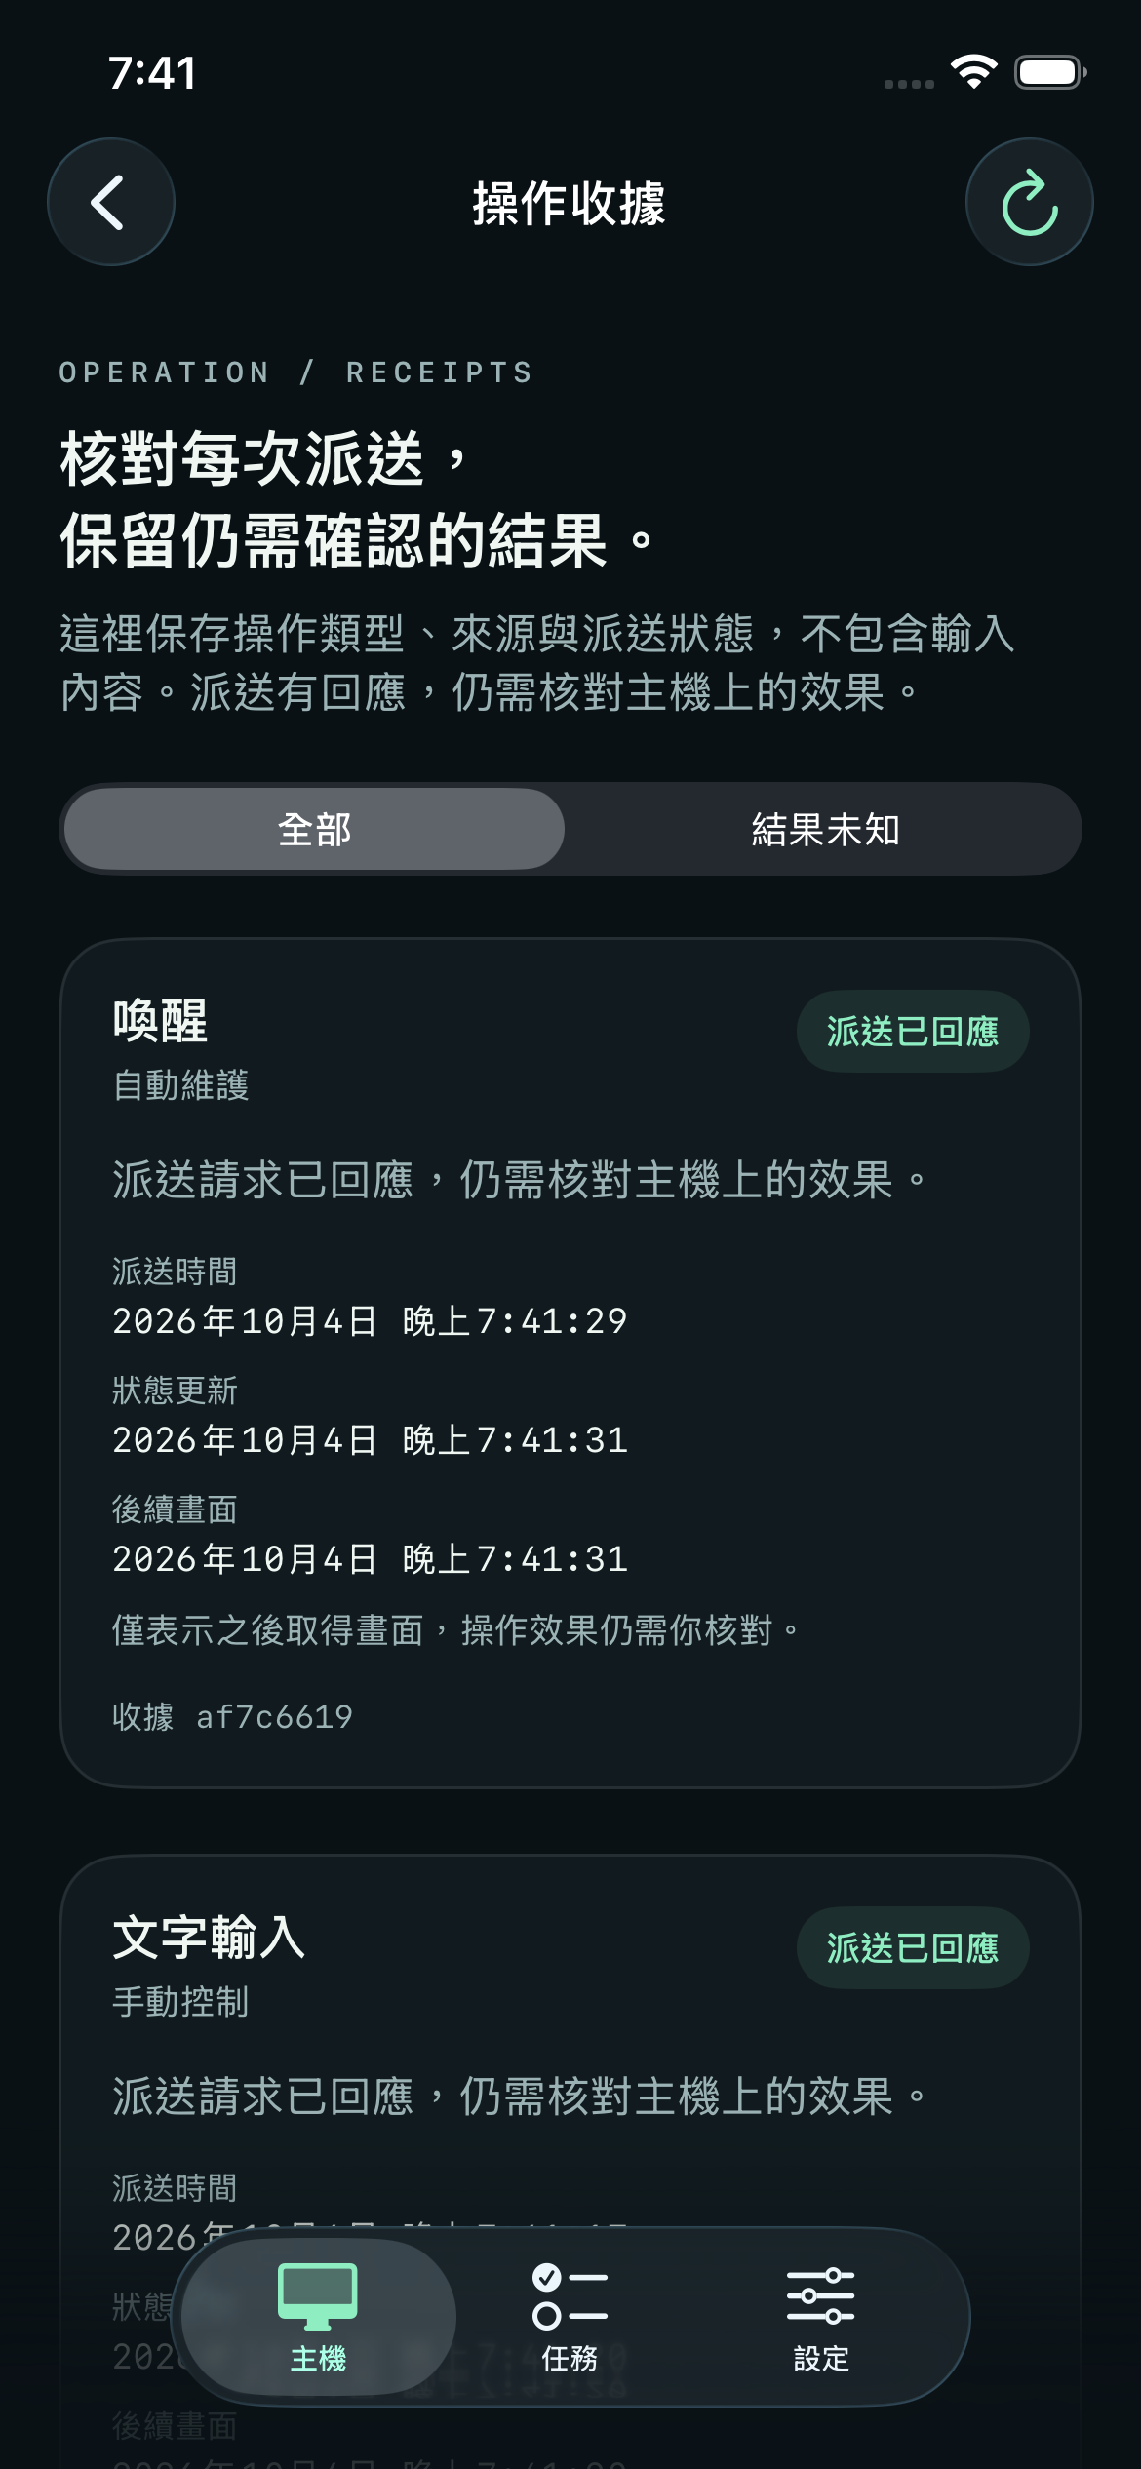
NusaKVM 歷史與報告
操作收據與派送結果
真實醒機與前景維護操作收據
派送回應／未知／後續觀察分開
真實App文字與前景維護的無輸入內容收據；sent只代表派送回應
26 / 36
Notes:
操作收據只列來源、動作類型、派送狀態與時間，也可以篩選結果未知。派送已回應不代表目標已達成；後來的新畫面也只是觀察證據。收據沒有原始輸入內容或重播按鈕，關聯任務可以再點入核對。
素材狀態：actual
實際來源：operation_receipt
reports/assets/nusa-demo-2026-10-04/live-evidence.json#apiReads
reports/assets/nusa-demo-2026-10-04/capture/scene-index.json

Slide 27
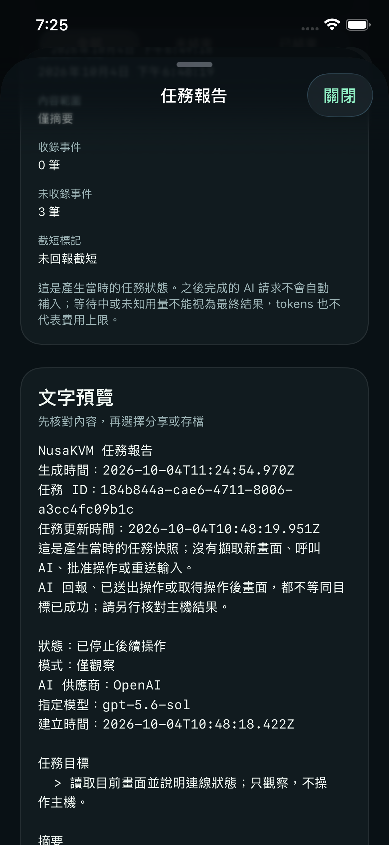
NusaKVM 歷史與報告
任務文字報告
真實受阻／完成任務的文字報告
摘要預設，事件須明確另選
免費報告預覽與明確事件選取實拍；成功純觀察任務報告另有真實素材
27 / 36
Notes:
從任務詳情開啟報告後，先按產生，再查看固定時間的文字快照。預設只有摘要；需要文字事件時，明確選取並重新產生。省略或截短會標示，來源或授權改變就撤下舊預覽，沒有自動送出新的報告要求。
素材狀態：actual
實際來源：reports_workflow
reports/assets/nusa-demo-2026-10-04/live-evidence.json#apiReads
reports/assets/nusa-demo-2026-10-04/capture/scene-index.json

Slide 28
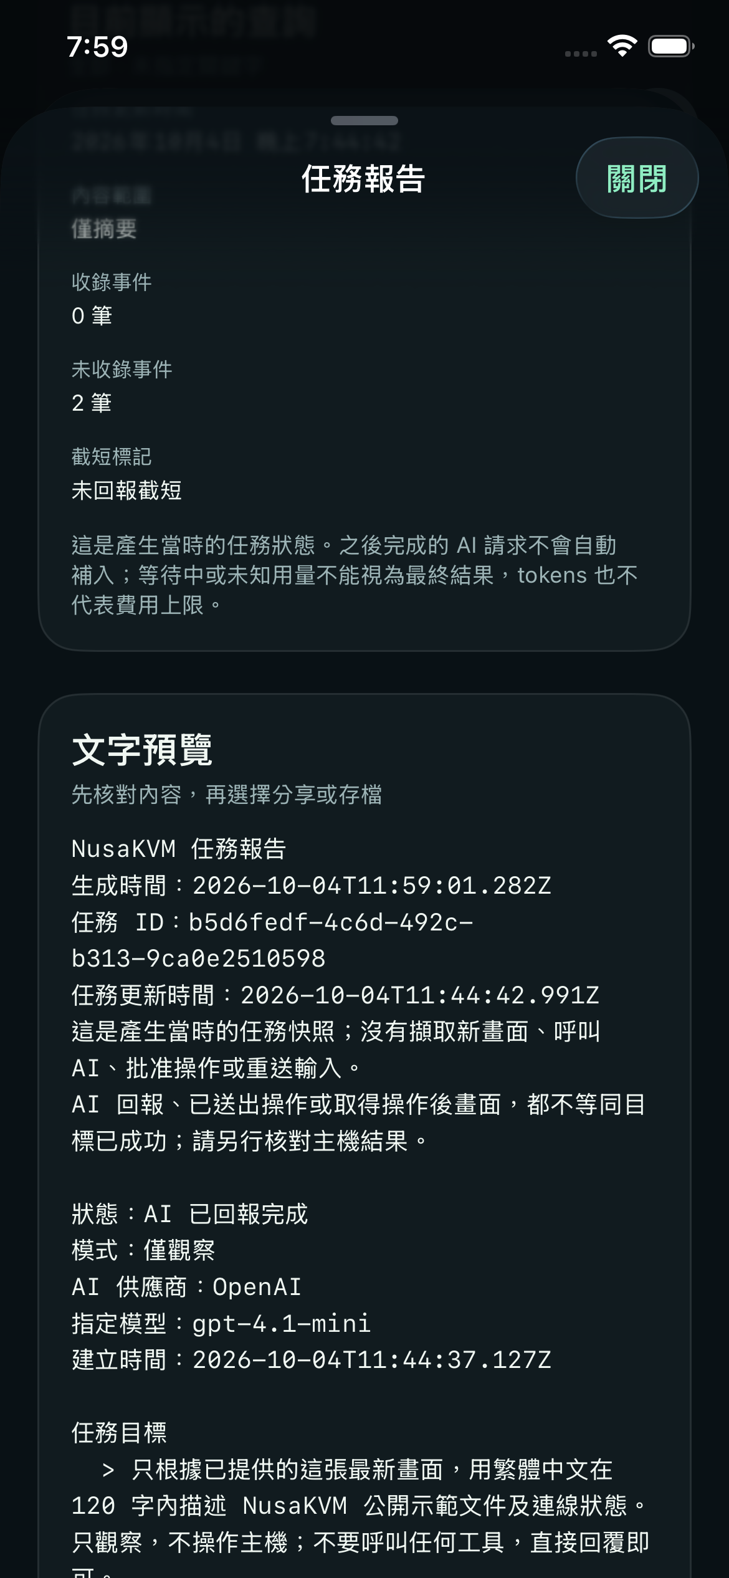
NusaKVM 歷史與報告
報告預覽、分享與存檔
使用者啟動分享與純文字存檔
外部內容沒有撤回保證
真實報告預覽與分享入口可見；本次未操作系統分享或存檔
28 / 36
Notes:
報告可透過系統分享，或儲存成純文字檔；這些動作由你明確啟動。事件可能包含畫面文字，分享前要自行核對。已交給系統或存到外部的內容，應用程式不保證可以撤回；報告也不含影片或獨立畫面重播。
素材狀態：readonly
實際來源：actual_ai_report_preview
reports/assets/nusa-demo-2026-10-04/live-evidence.json#apiReads
reports/assets/nusa-demo-2026-10-04/capture/scene-index.json

Slide 29
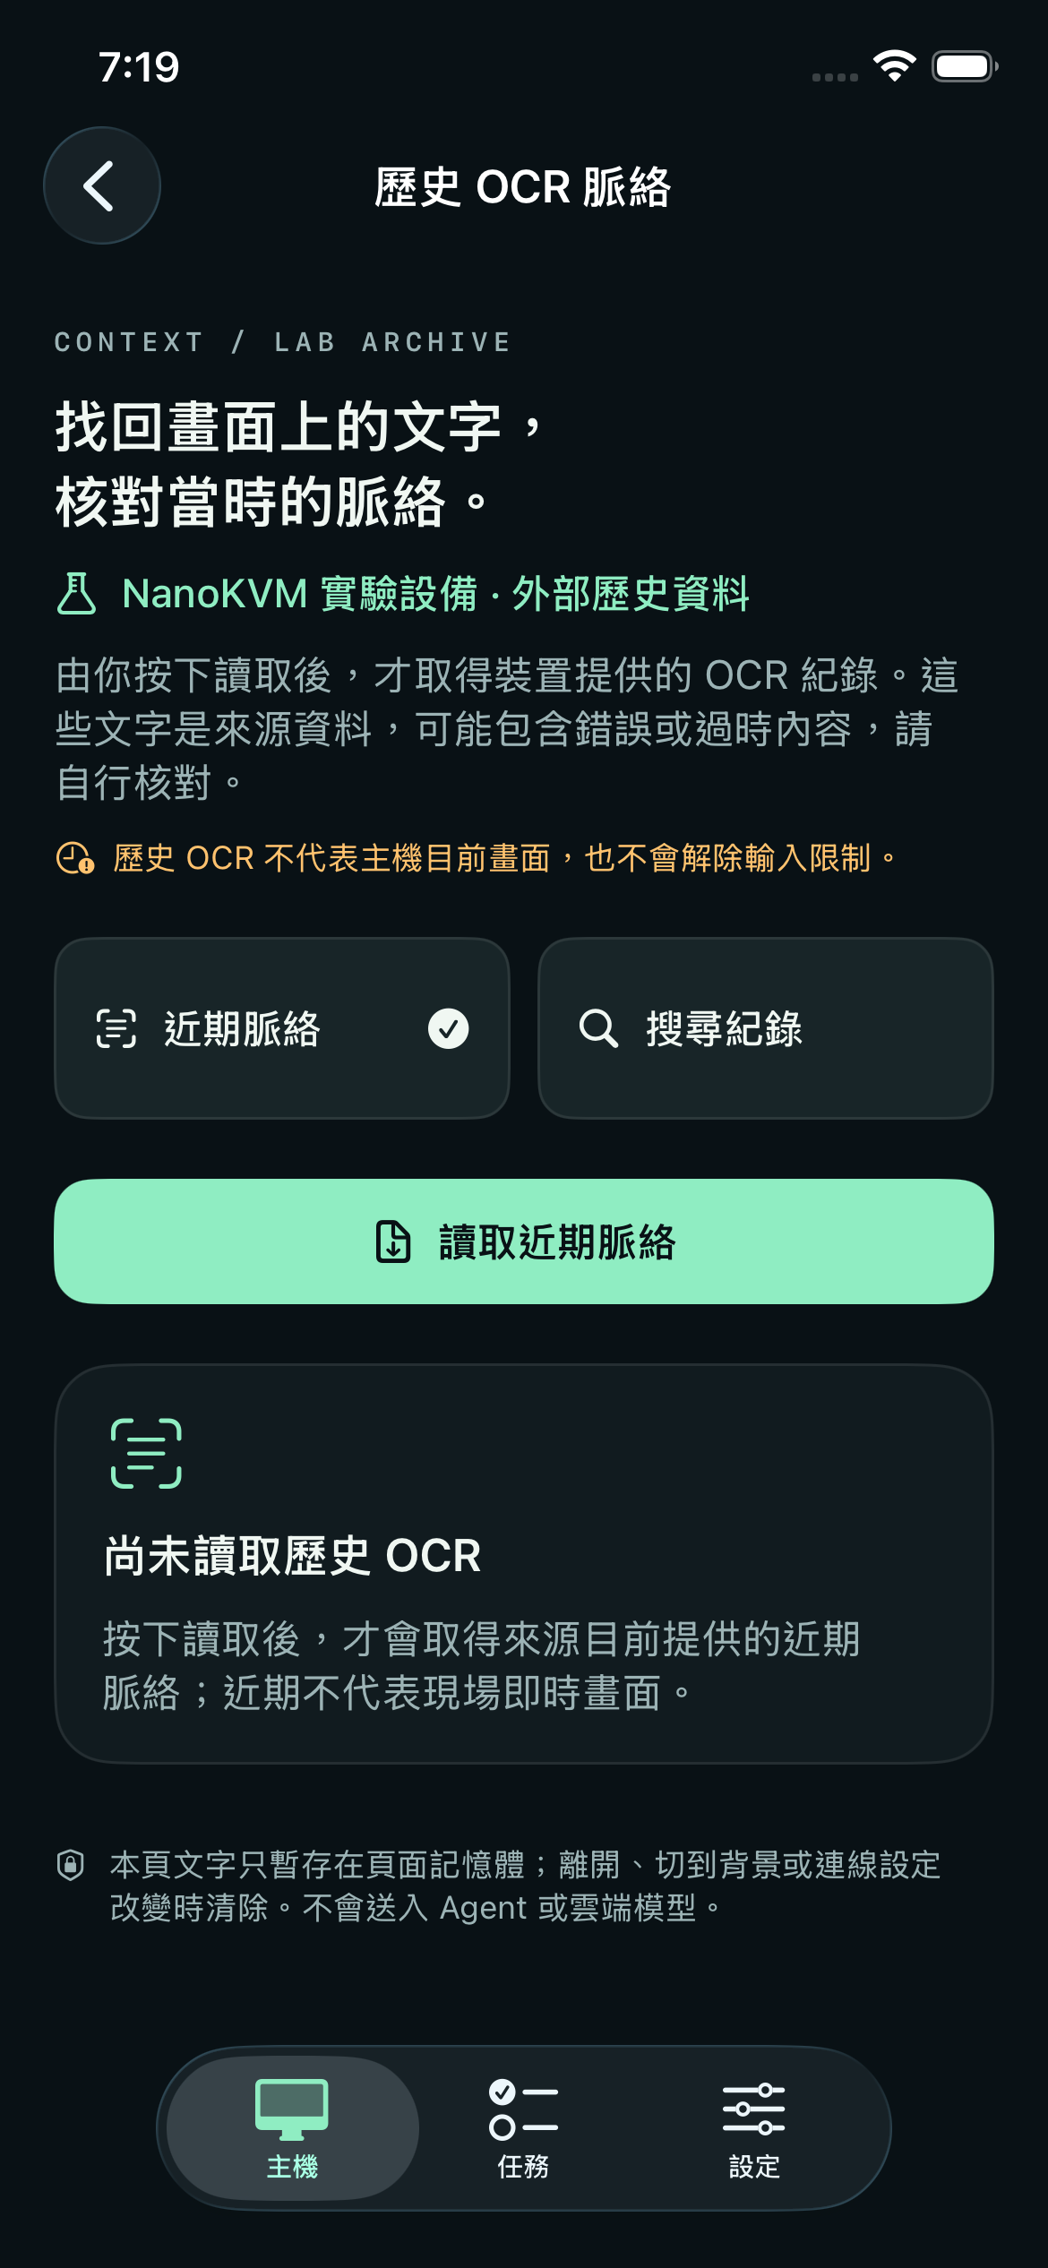
NusaKVM 歷史文字
既有畫面與歷史文字
既有歷史觀察；取得時間與來源時間分開
歷史文字不代替現在的主機畫面
歷史文字入口實拍；App沒有讀取OCR內容，實際API查核另列證據
29 / 36
Notes:
歷史文字頁讀取的是實驗室設備原本留下的文字觀察，不是現在的主機畫面。你必須明確按讀取，頁面分開標示本次取得時間與原始捕獲時間。舊資料與未知時間會提示，這些內容不會開放新的主機輸入。
素材狀態：actual
實際來源：context
reports/assets/nusa-demo-2026-10-04/live-evidence.json#apiReads
reports/assets/nusa-demo-2026-10-04/capture/scene-index.json

Slide 30
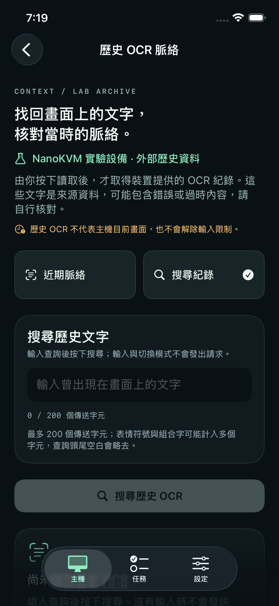
NusaKVM 歷史文字
歷史文字搜尋與詳情
明確搜尋，精確核對詳情
取消、清除與離頁暫存清理
歷史文字搜尋控制頁實拍；App未查詢或開啟私人OCR詳情
30 / 36
Notes:
搜尋只在按下時傳送，最多兩百個傳送字元，不會自行截短你的查詢。詳情必須以時間、應用程式和標題核對；來源不足的資料不提供假詳情。可以取消或清除暫存，離頁與背景會撤下內容，也不會自動傳給模型。
素材狀態：actual
實際來源：context_search
reports/assets/nusa-demo-2026-10-04/capture/scene-index.json

Slide 31
NusaKVM 設定、診斷與管理
現行功能流程
控制服務與前景維護
01 | 控制服務與主機設定
02 | 前景防休眠偏好
03 | 授權無畫面時喚醒
04 | 背景停止新維護
連線與前景維護分開設定
免費連線核對不使用模型
已保留授權偏好；維護流程圖解
控制服務與維護偏好為來源解說；防休眠及醒機已依使用者授權啟用
31 / 36
Notes:
設定頁管理主機名稱、控制服務、憑證指紋與控制金鑰；欄位下方可以對照環境變數名稱。主機螢幕可能休眠，防休眠與無畫面喚醒可分別開關，操作偏好也能調整。這些是前景、有權限且符合條件的維護，不是無限制的背景自動操作。
素材狀態：readonly
實際來源：來源程式與流程解說
reports/assets/nusa-demo-2026-10-04/live-evidence.json#wakeAttempts

Slide 32
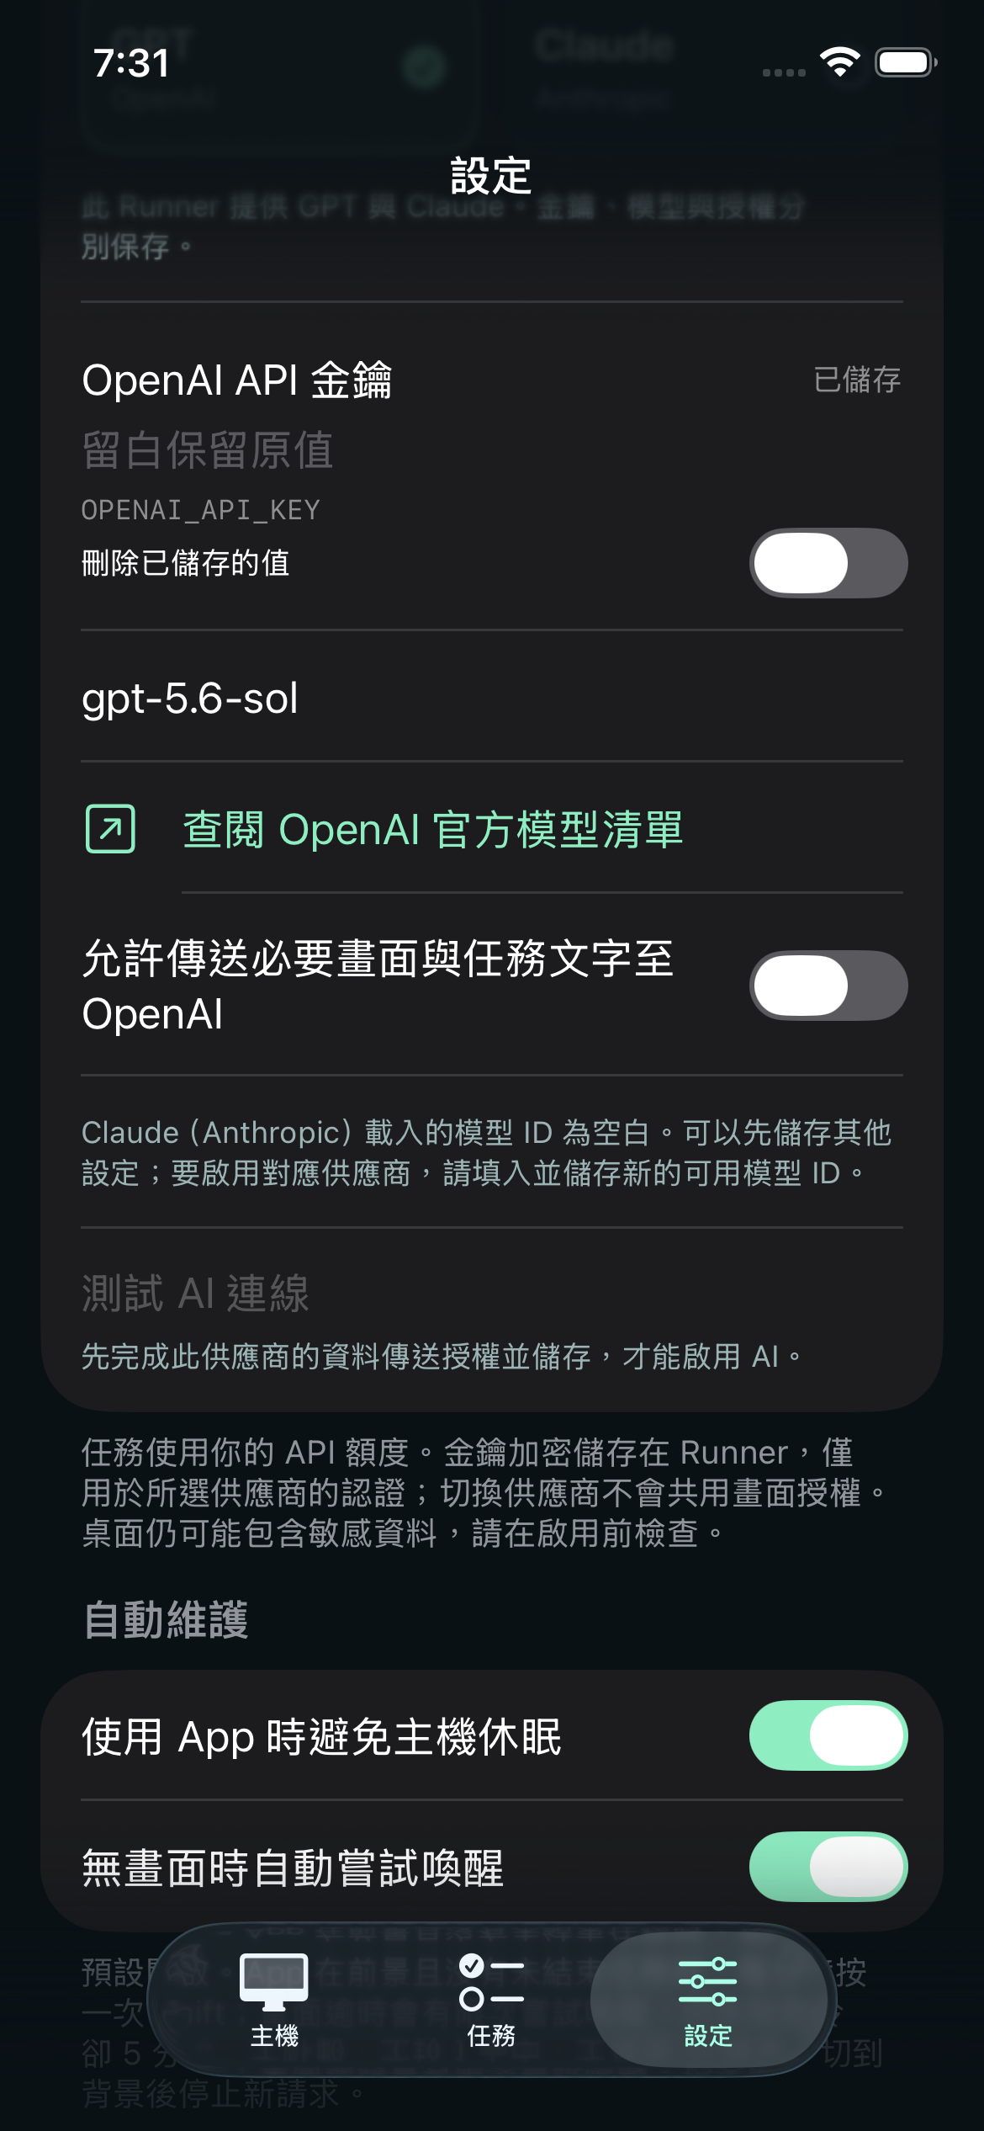
NusaKVM 設定、診斷與管理
自帶金鑰與供應商同意
OpenAI已做一次純觀察；Claude未呼叫
獨立金鑰、模型與畫面傳送同意
OpenAI欄位實拍且單次純觀察已完成；Claude表單及文字測試未實演
32 / 36
Notes:
兩種模型供應商分別保存模型、金鑰與雲端傳送同意，切換不會繼承另一家的同意。模型識別需自行選擇，並可查看官方清單。文字連線測試會先確認供應商與模型，可能產生用量；它不驗證圖像或主機操作效果。
素材狀態：actual
實際來源：settings
reports/assets/nusa-demo-2026-10-04/capture/scene-index.json

Slide 33
NusaKVM 設定、診斷與管理
設定變更與版本保護
留白保留，刪除另行選取
版本衝突先保留草稿
秘密及版本保護為來源解說；只有空白供應商欄位實拍，未送出新秘密
33 / 36
Notes:
秘密欄位留白是保留原值，要刪除必須另外選取；來源或背景改變會清掉未儲存的秘密。別的手機更新設定時，先保留草稿，重新載入才放棄。模型資訊不可用時要修正模型，不能把空白當成已經可執行。
素材狀態：readonly
實際來源：settings
reports/assets/nusa-demo-2026-10-04/capture/scene-index.json

Slide 34
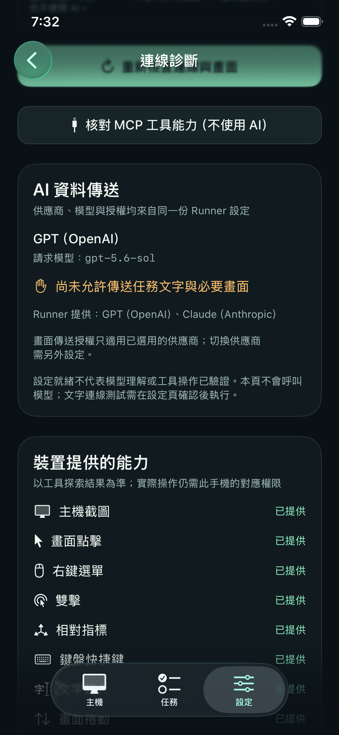
NusaKVM 設定、診斷與管理
連線診斷與裝置能力
連線、畫面、模型分層核對
工具探索不使用模型
真實HTTPS Runner、可用影像與能力資料實拍；沒有付費連線測試
34 / 36
Notes:
診斷頁把手機連線、主機畫面、控制服務和模型設定分開呈現。工具能力可以明確重新探索，取消只取消這次等待；探索不讀歷史文字，不送鍵鼠，也不使用模型。只有真正探索到的能力，才啟用對應功能入口。
素材狀態：actual
實際來源：diagnostics_capabilities
reports/assets/nusa-demo-2026-10-04/capture/scene-index.json

Slide 35
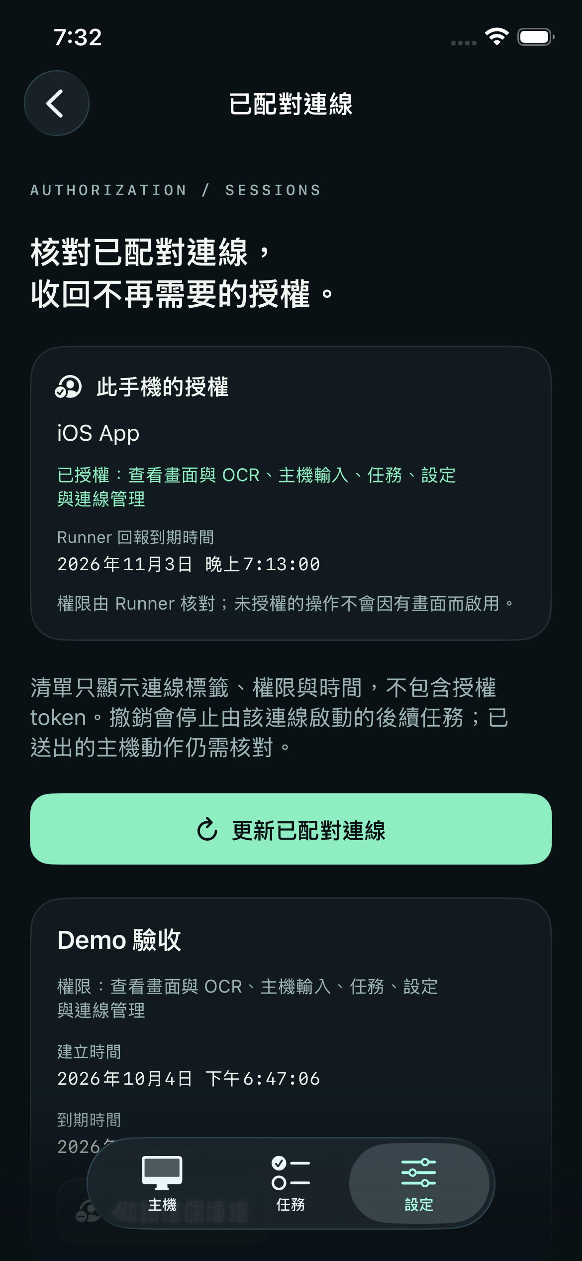
NusaKVM 設定、診斷與管理
配對連線與撤銷管理
目前與其他配對連線分開
撤銷指定連線需明確確認
本次已配對連線資料已明確讀取；未撤銷或修改授權
35 / 36
Notes:
已配對連線頁先手動讀取標籤、權限與時間，再確認指定連線後撤銷。撤銷自己的授權使用解除配對，單純移除本機資料則不宣稱遠端已撤銷。撤銷也無法收回已送出的主機動作，未知回應要先更新清單核對。
素材狀態：actual
實際來源：sessions_read
reports/assets/nusa-demo-2026-10-04/live-evidence.json#apiReads
reports/assets/nusa-demo-2026-10-04/capture/scene-index.json

Slide 36
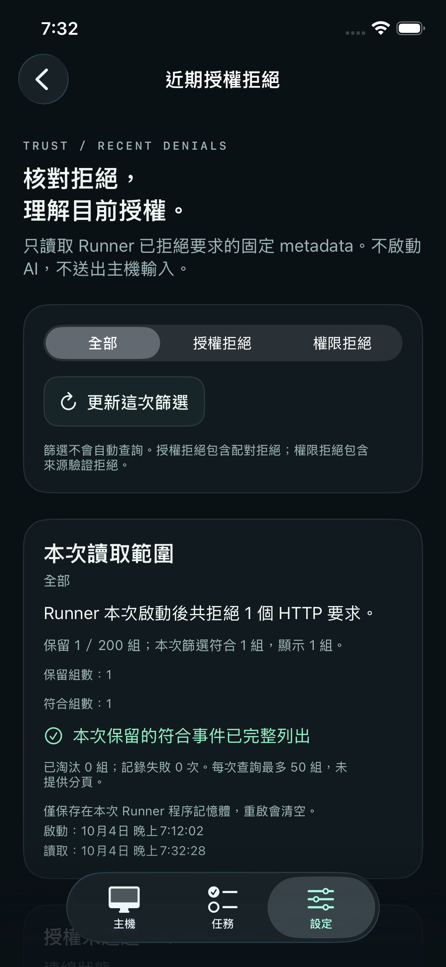
NusaKVM 設定、診斷與管理
目前證據與產品範圍
授權拒絕資料已實際讀取
程序記憶體紀錄，不是持久稽核
本次程序內拒絕資料已明確讀取；產品與lab範圍另外說明
36 / 36
Notes:
近期授權拒絕頁提供本次服務啟動後的原因、操作分類與計數，不保留秘密、位置或請求內容；重啟就清空，不能取代持久稽核。這次展示的是現行應用程式與實驗室整合；量產硬體、影片串流、音訊與其他未實作功能仍不列為完成。
素材狀態：actual
實際來源：security_read
reports/assets/nusa-demo-2026-10-04/live-evidence.json#apiReads
reports/assets/nusa-demo-2026-10-04/capture/scene-index.json

